Slide 1
إشكالية اردت ان تقدم مسابقة من أسئلة متعددة الخيارات استنادا الى المثال التالي:
باب الأدب العربي
ما هو الباب الذي تختاره؟
باب الرياضيات
باب المعلوماتية
باب اسلاميات

Slide 2
ب
باب الأدب العربي
السؤال الأول
شاعر من العصر الجاهلي :
ايلا أبو ماضي
أمرؤ القيس
أبو الطيب المتنبي
الخنساء

Slide 3
باب اللمعلوماتية
السؤال الأول
يستعمل برنامج power POINT
لتقديم عرض
لتحرير نصوص
لا شيء مما سبق
لإدراج جداول

Slide 4
باب ااسلاميات
السؤال الأول
السورة التي تنجي من عذاب القبر:
سورة الكهف
سورة البقرة
سورة الملك
سورة يس

Slide 5
باب الرياضيات
السؤال الأول
نقول عن عدد انه أولي اذا كان:
يقبل القسمة على 2
يقبل القسمة على 1 و على 2
لا شيء مما سبق
يقبل القسمة على 1 وعلى نفسه

Slide 6

الإجابة صحيحة
هنيئا لكم

Slide 7

محاولة خاطئة الفرصة أخرى

Slide 8
الإرتباطات التشعبية

Slide 9
سنتطرق الى :
مفهوم الارتباط التشعبي
انشاء ارتباط تشعبي
تغيير الارتباط التشعبي
حذف ارتباط تشعبي

Slide 10
مفهوم الارتباط التشعبي:
هو الانتقال من شريحة الى أخرى في نفس العرض التقديمي او الى شريحة في عرض تقديمي آخر، او عنوان بريد الكتروني أو صفحة web او ملف...

Slide 11
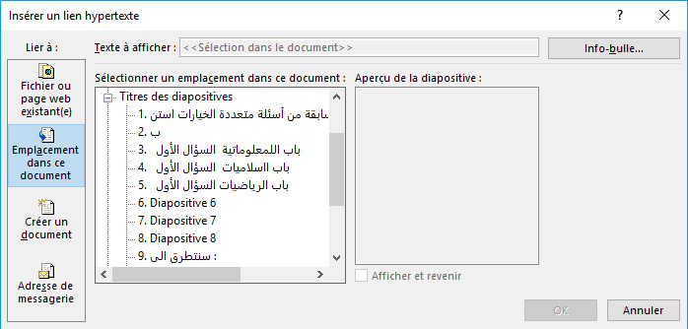

Slide 12
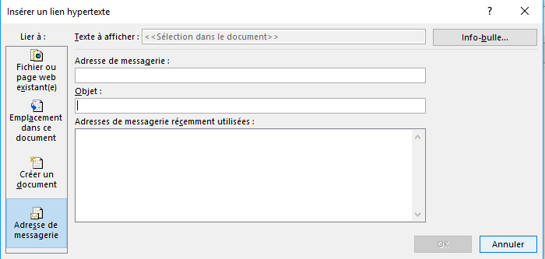

Slide 13
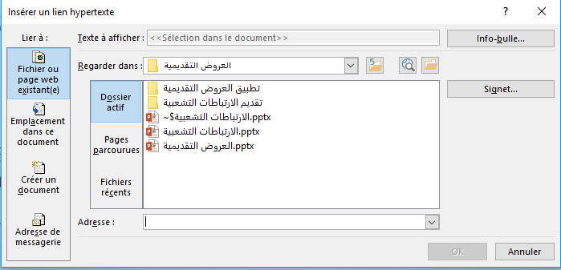
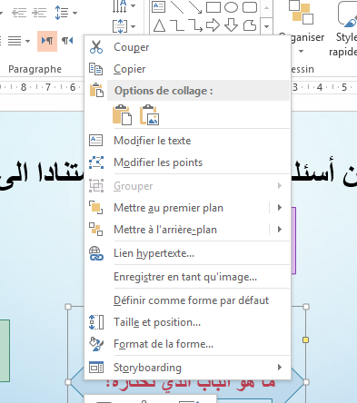
www.google.com

Slide 14
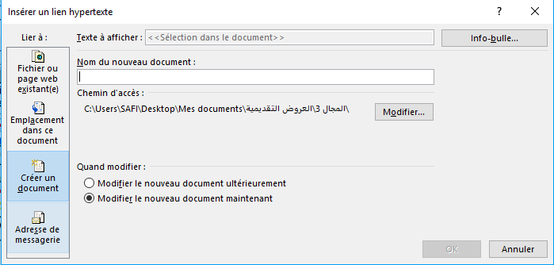

Slide 15
انشاء ارتباط تشعبي
التنقل الى شريحة في نفس العرض:
1
نحدد النص أو الكائن الذي نريد استخدامه كارتباط تشعبي
ننقر بالزر الأيمن للفأرة ثم نختار: Lien hypertexte
تظهر علبة حوار في مربع lier a نختار
emplacement dans ce document

Slide 16
التنقل الى البريد الالكتروني :
2
نحدد النص أو الكائن الذي نريد استخدامه كارتباط تشعبي
ننقر بالزر الأيمن للفأرة ثم نختار: Lien hypertexte
تظهر علبة حوار في مربع lier a نختار
Adresse de messagerie

Slide 17
انشاء ارتباط تشعبي
التنقل الى شريحة عرض اخر:
4
التنقل الى ملف :
3
نحدد النص أو الكائن الذي نريد استخدامه كارتباط تشعبي
ننقر بالزر الأيمن للفأرة ثم نختار:
Lien hypertexte
تظهر علبة حوار في مربع lier a نختار
fichier ou page web existante
نحدد النص أو الكائن الذي نريد استخدامه كارتباط تشعبي
ننقر بالزر الأيمن للفأرة ثم نختار:
Lien hypertexte
تظهر علبة حوار في مربع lier a نختار
fichier ou page web existante نحدد العرض الذي يحتوي على الشريحة التي نريد الارتباط بها
ننقر على signet ثم من علبة الحوار نختار
emplacement dans ce document و نختار الشريحة

Slide 18
العمليات على الارتباط التشعبي بالنقر بالزر الأيمن للفأرة ثم نختار:
حذف ارتباط تشعبي
تغيير ارتباط تشعبي
فتح و غلق ارتباط تشعبي
Supprimer le lien hypertexte
modifier le lien hypertexte
Ouvrir le lien hypertexte
Fermer le lien hypertexte

